Slide 1
Фишбоун как прием визуализации на уроках истории

Slide 2
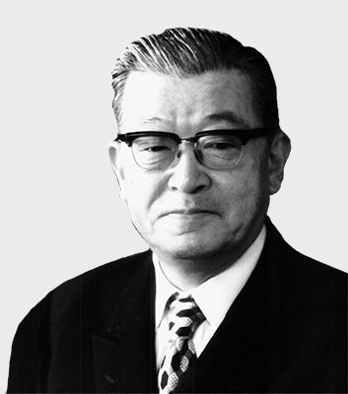
Автор метода
Годы жизни 1915-1989
Химик, преподаватель университета
Фишбоун - это визуальная техника, которая помогает структурировать и анализировать информацию.
Каору Исикава
Notes:
Эта графическая техника представления информации позволяет образно продемонстрировать ход анализа какого-либо явления через выделение проблемы, выяснение ее причин и подтверждающих фактов и формулировку вывода по вопросу.

Slide 3
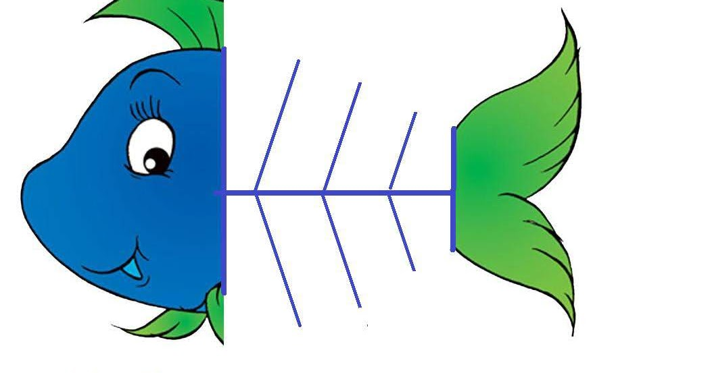
Суть
Содержание текста должно быть визуально трансформировано обучающимися в схему - рыбий скелет
Голова = проблема
Хвост = вывод/итог
Верхние кости = причины
Нижние кости = факты
!Записи должны быть краткими, представлять собой ключевые слова или фразы, отражающие суть.
Notes:
фактов.В «голове» этого скелета обозначают проблему, основной вопрос, который рассматривается в тексте. На самом скелете есть верхние и нижние косточки. На нижних косточках ученики располагают факты (результаты событий, явлений). На верхних ученики отмечают причины данных фактов (дают объяснение наблюдаемому явлению или событию).

Slide 4
Преимущества
Помогает устанавливать причинно-следственные взаимосвязи между объектом анализа и влияющими на него факторами;
Позволяет совершать обоснованный выбор той или иной информации;
Развивает навыки работы с информацией;
Учит ставить и решать проблемы;
Направлен на развитие критического мышления учащихся в наглядно-содержательной форме.

Slide 5
Возможности
Индивидуальная работа
Работа в группах
Элемент урока
Полноценный урок
Домашнее задание
*Удобнее всего на уроке повторения и систематизации пройденного материала
Notes:
Этот прием можно использовать и при работе в группах, и индивидуально. Прием «Фишбоун» предполагает ранжирование информации, к тому же учит ребенка формулировать свою мысль кратко и емко.

Slide 6
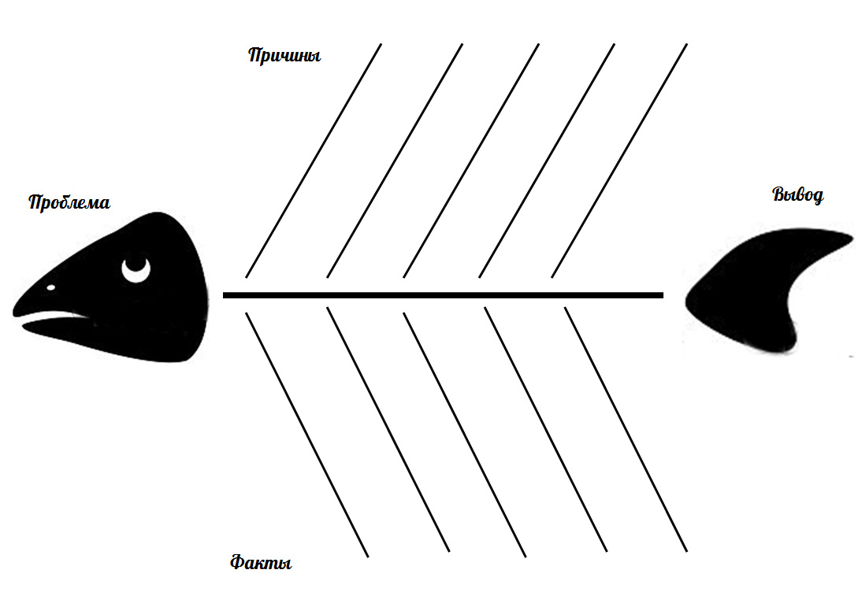

Slide 7
Алгоритм
Предлагается текст.
Чтение
Анализ
Заполнение схемы
*При групповой работе добавляется этап обсуждение прочитанного.

Slide 9
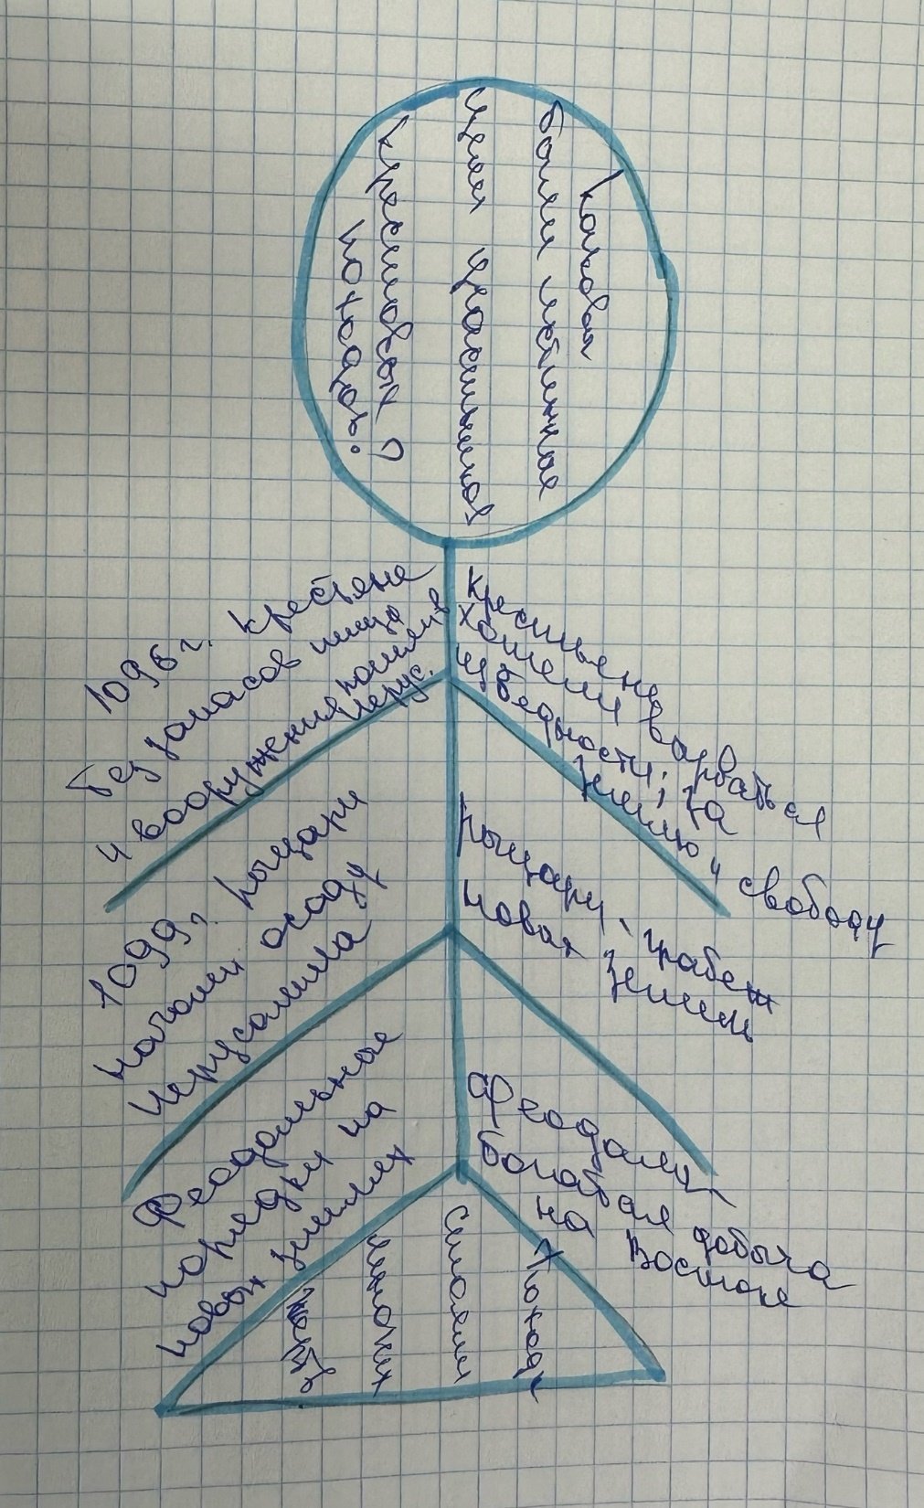
Мой опыт

Slide 11
Трудности, с которыми я столкнулась
Страх нового
Неумение выделить главное
Сложно сформулировать кратко
А можно не рисовать?
Выход – опыт.

